Slide 1
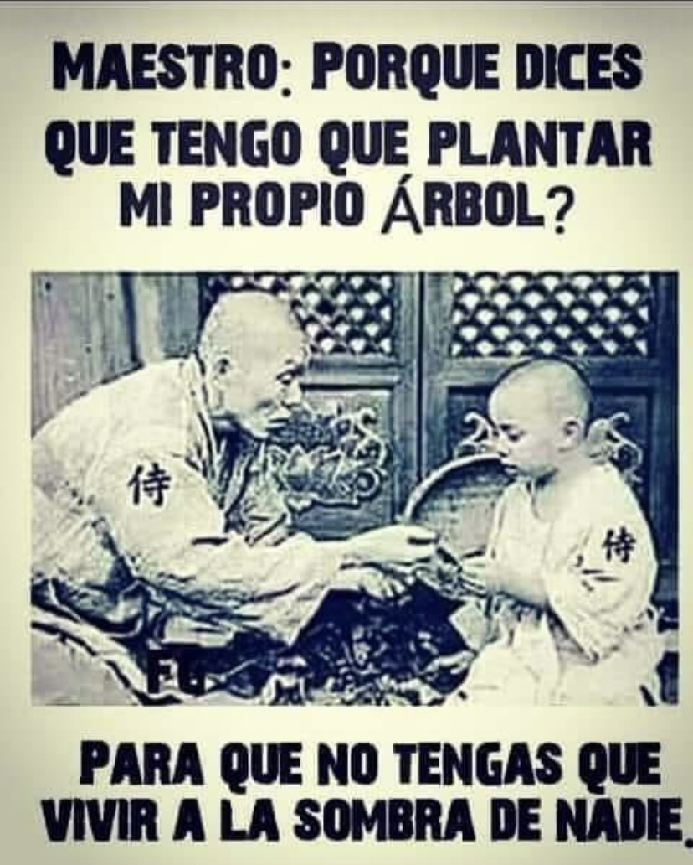
INVITACIÓN ACTIVIDADES DE CONJUNTO.
SABER VIVIR
HORA:

